Slide 1
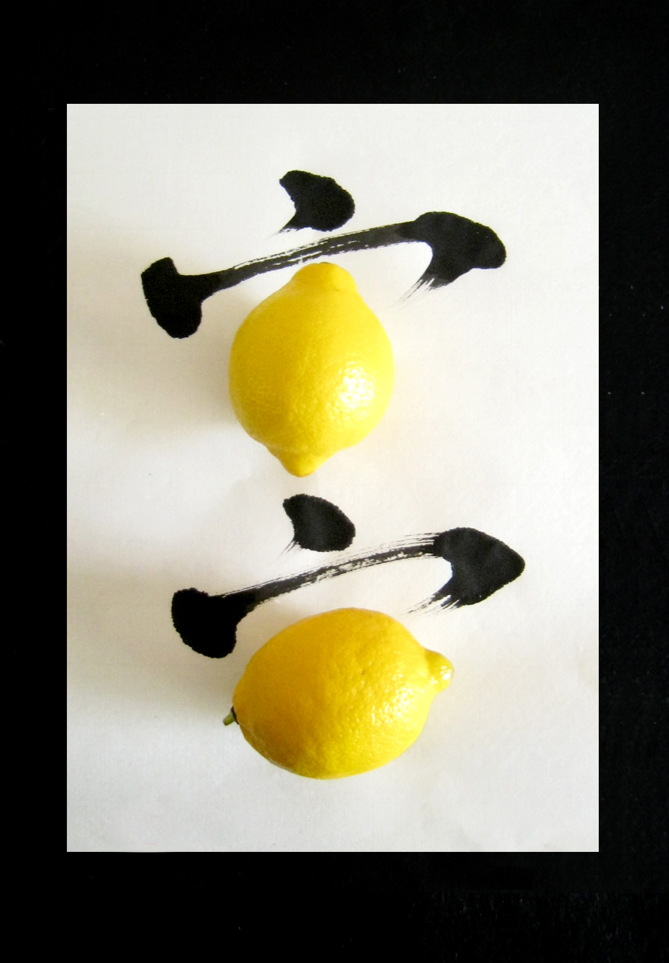
低関心・関与層へのアプローチと 芸術・伝統文化とのコラボレーション
磯部洋明
京都大学
学際融合教育研究推進センター
宇宙総合学研究ユニット
謝辞：加納圭さん、水町衣里さん、岩崎琢哉さん、川人よし恵さん、前波晴彦さん
近藤俊太郎さん（茶人）、Rimiさん（書家）、松下恵子さん（香司）、林家染二さん（噺家）と宇宙落語制作委員会、潮桂子さん（陶芸家）、平野知映さん（映像作家）、
フリースタイルな僧侶たち、

Slide 2
科学イベントは多様な参加者を集められているか？
小/中学生 2名
高校生 2名
大学生/院生 3名
会社員 2名
公務員 1名
自営業 1名
教職員 4名
イラストレーター 1名
退職 1名
無回答 1名
(%)
女性
50%
男性
50%
(%)
緑：参加者
（n=18）
薄緑：全国web調査
（n=868）
「となりの元素 ーモトモトヒトは元素人！？ー（2011年4月23日実施）」より

Slide 3
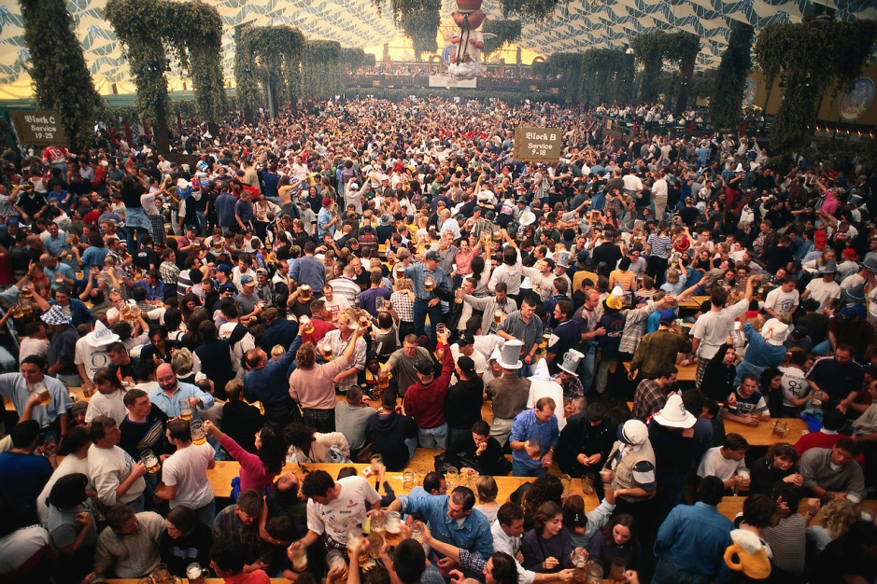
「一般市民」を捉え直す
セグメンテーション
セグメントA
セグメントB
セグメントC
セグメントD
従来のアプローチ：
漠然と「一般市民」が対象
低
高
科学・技術への関心・態度
新しいアプローチ：
それぞれの特徴を把握
各セグメントに応じたアプローチが可能

Slide 4
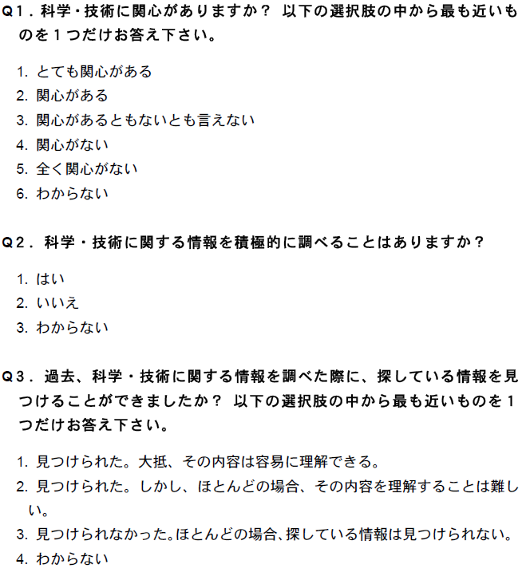
科学・技術への関心・関与の度合いでセグメント化
鍵となる３つの質問項目で大きく6グループに分けられる
※質問項目の和訳は加納・水町による
回答パターンによる分類
Q1 | Q2 | Q3 | セグメント
1 or 2 | 1 | 1 | 2
1 or 2 | 1 | 2 or 3 | 3
1 or 2 | 2 | - | 1
3 or 4 or 5 | 1 | - | 6
3 | 2 | - | 4
4 or 5 | 2 | - | 5
Community Interest and Engagement with Science and Technology in Victoria Research Report –June 2007 より

Slide 5
井戸端サイエンス工房サイエンス・カフェ 第20回
『となりの元素 ―モトモトヒトは元素人?!―』
2011年4月23日 カフェ進々堂
主催 井戸端サイエンス工房
（％）
科学・技術への関与度

Slide 6
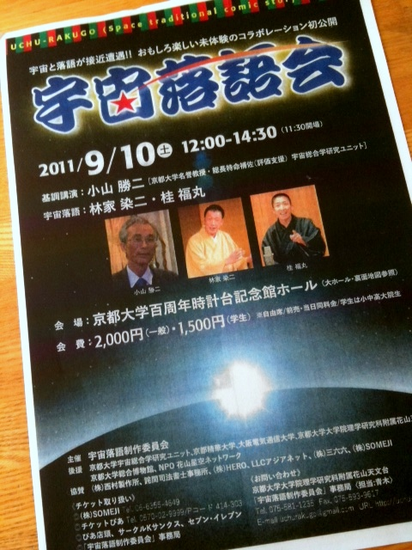
『宇宙落語』2011年9月10日
京都大百周年時計台記念館ホール
X線天文学の講演＋落語
（％）
科学・技術への関与度

Slide 7
子育て中のお母さん・お父さん向け講演会
『今、放射線について知っておきたいこと』
2011年6月25日 こどもみらい館
主催 京都大学宇宙総合学研究ユニット
（％）
科学・技術への関与度

Slide 8
これまでのところの結論
どの層をターゲットにしているのか（マーケティングの発想）
詳しい話を聞きたいコアなファン？
今まで関心のなかった人たち？(<= UD的にはここ？）
低関与層を比較的引きつけているのは
生活や健康に密接したテーマ
アルコールが出る
アートや伝統文化などとのコラボ
ただし、アートとのコラボイベントも、低関与層を引きつけているというよりは、アートもサイエンスも好き、という人が来ることが多い（当たり前か）。まあいかにもサイエンス、なイベントよりはましってくらい。

Slide 9
これまで話したことは、だいたい
“サイエンスカフェ参加者のセグメンテーションとターゲティング：「科学・技術への関与」という観点から”,
加納圭, 水町衣里, 岩崎琢哉, 磯部洋明, 川人よし恵, 前波晴彦, Japanese Journal of Science Communication, vol 13, p3, (2013)
に載ってます。以下からダウンロードできます。
http://eprints.lib.hokudai.ac.jp/dspace/handle/2115/53061

Slide 10
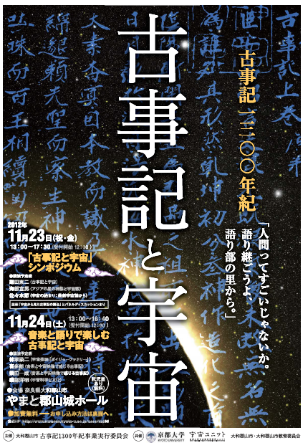
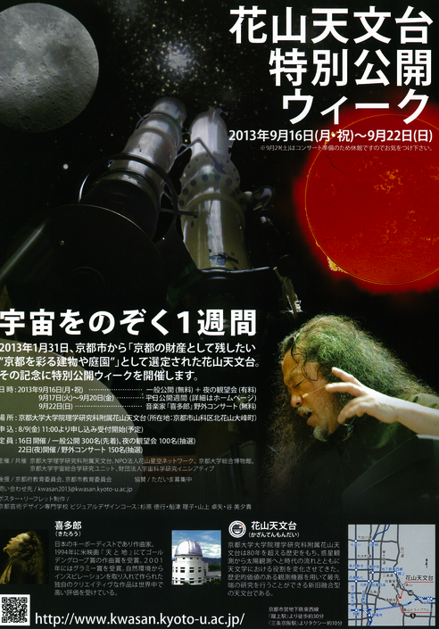

Slide 11
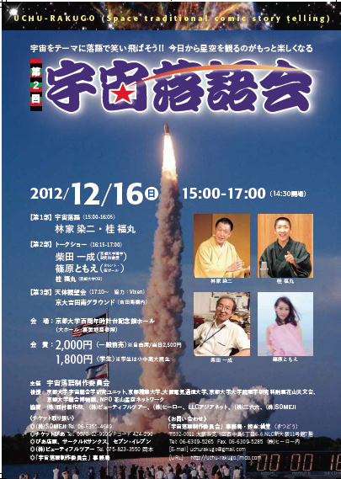
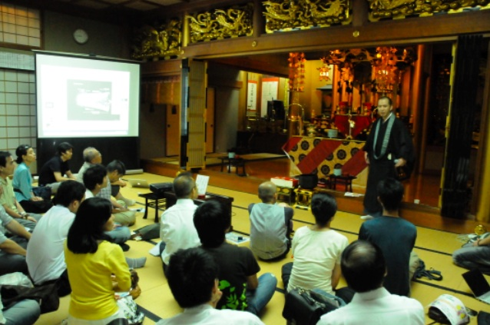
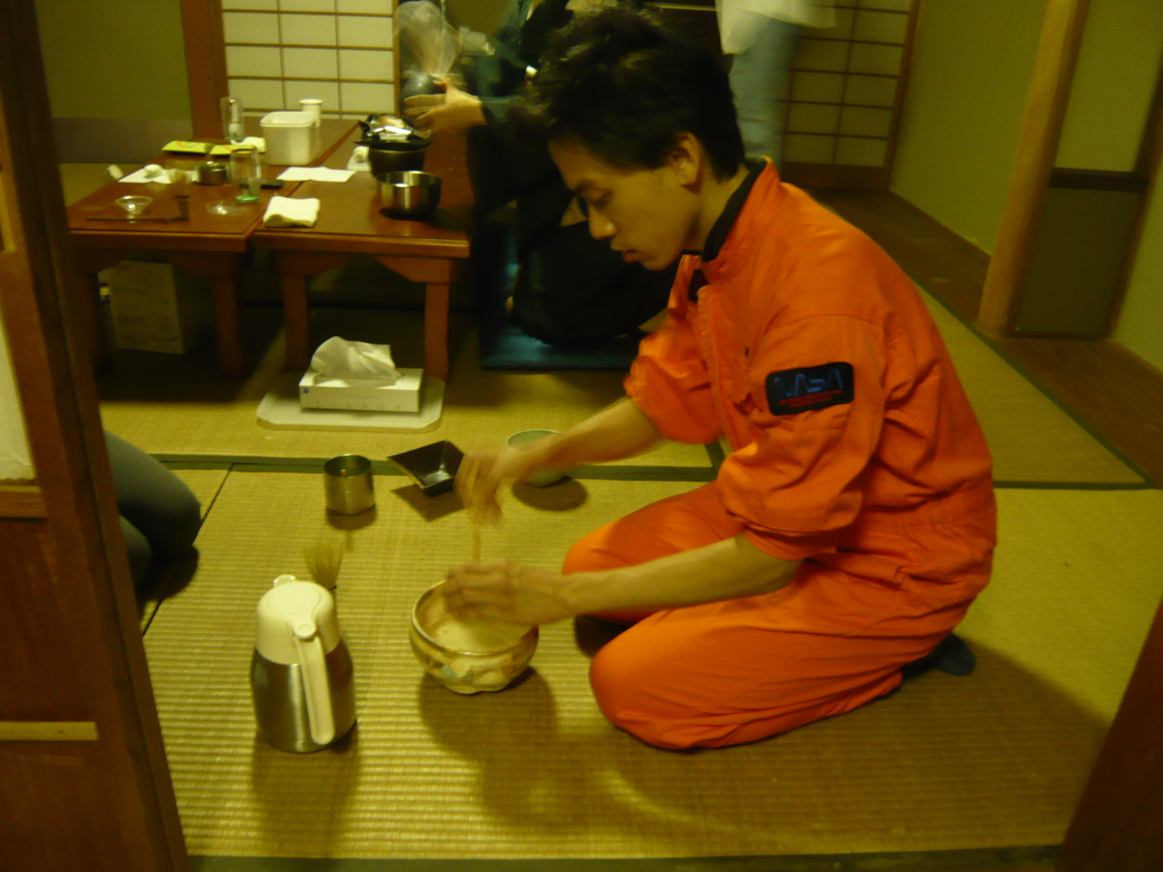
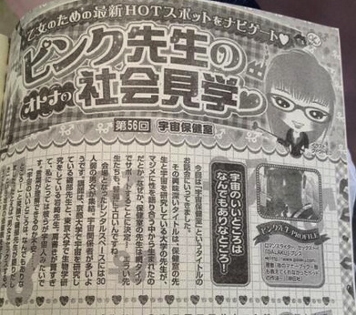
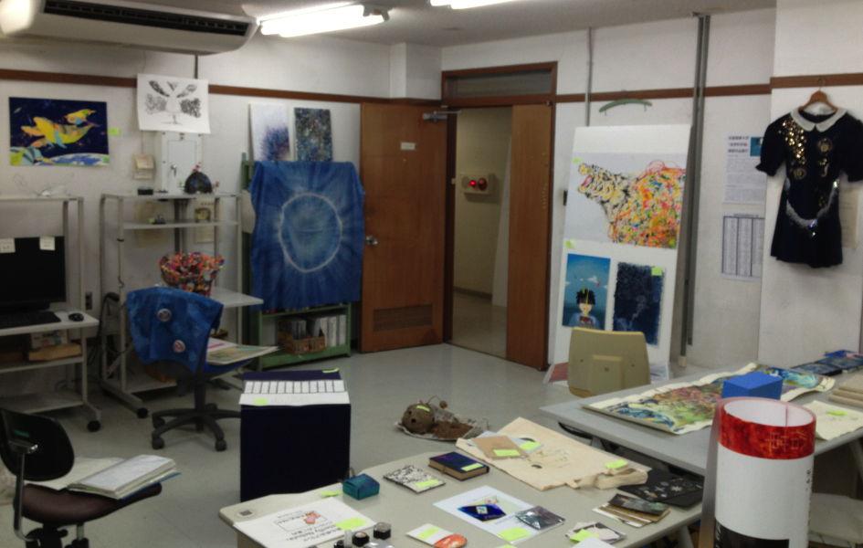
宇宙○○シリーズ
宇宙落語
お寺で宇宙学
宇宙茶会
宇宙とアート
宇宙保健室

Slide 12
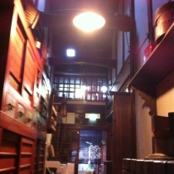
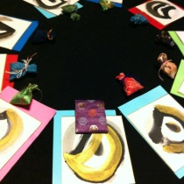
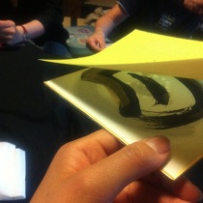
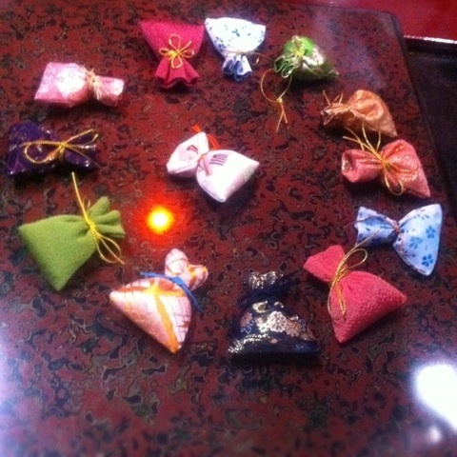
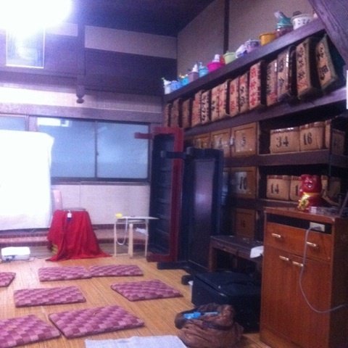
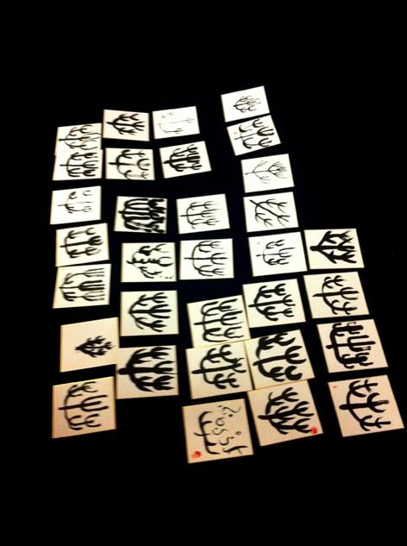
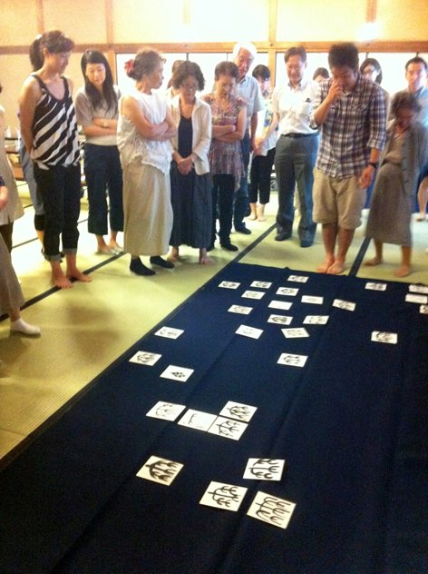
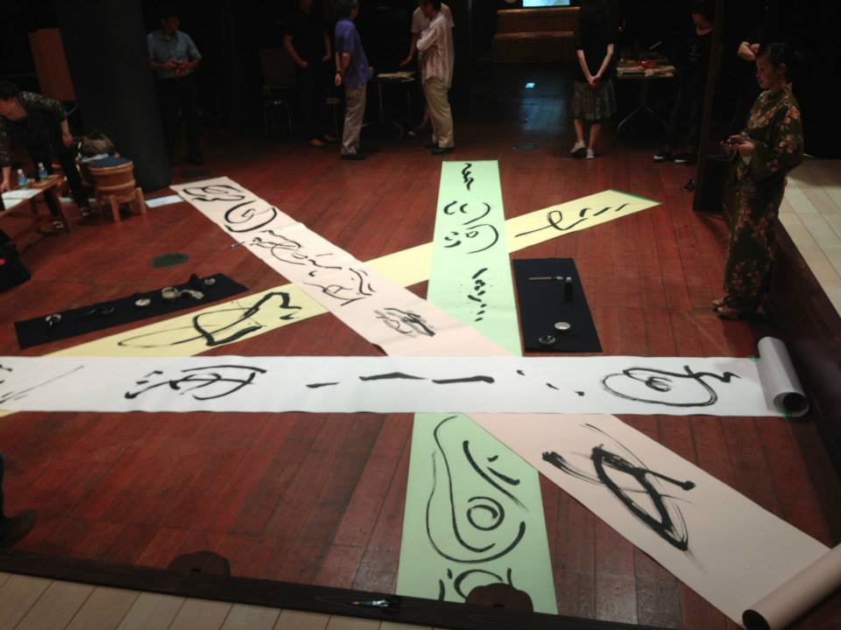
京都・錦市場の銭湯で
宇宙をイメージしたオリジナル
お香作りワークショップ
京町屋で金環日食をテーマに
アート書とお香作りのワークショップ
京都芸術センタ—
書とレモネードは宇宙の奇跡か
隅田川アートプロジェクト2013
宇宙書会 ～七夕伝説から宇宙的未来への想像力を書に～

Slide 13
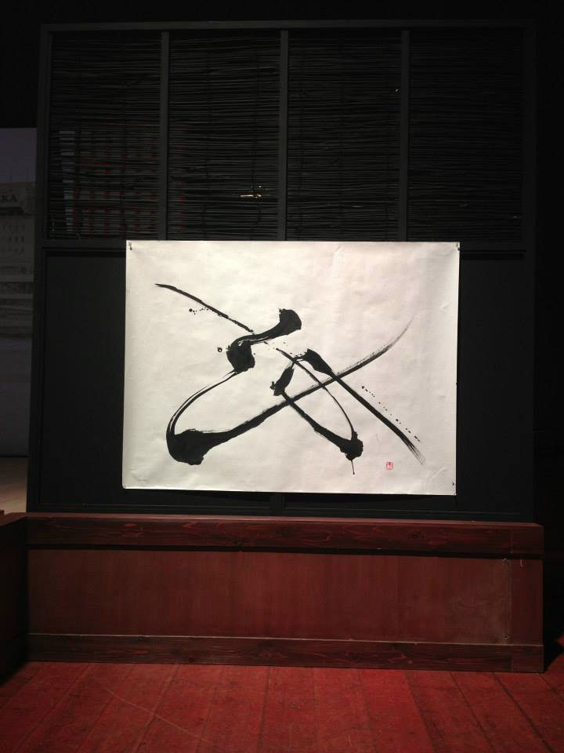
書 Rimi

Slide 14
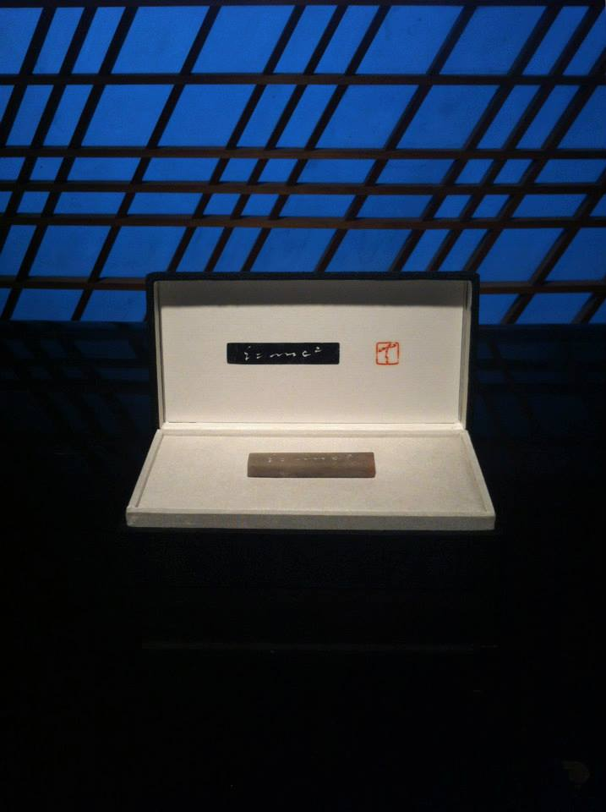
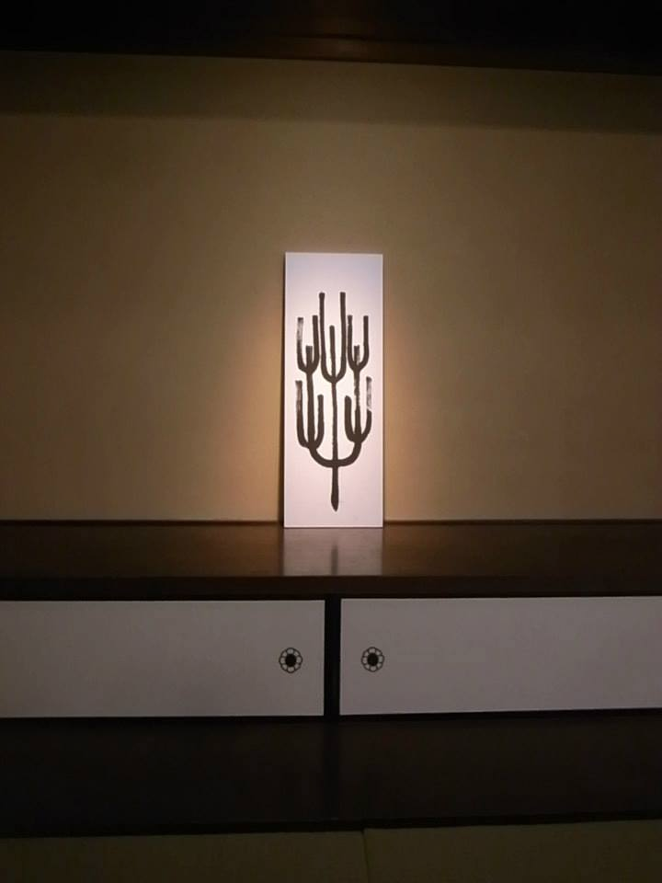
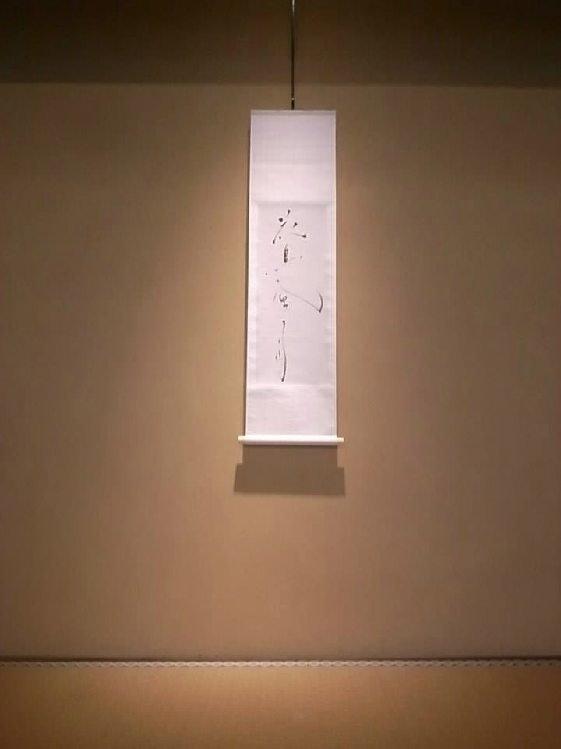
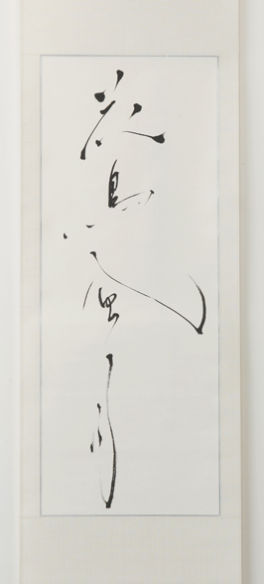
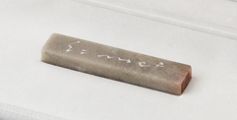
書 Rimi

Slide 15
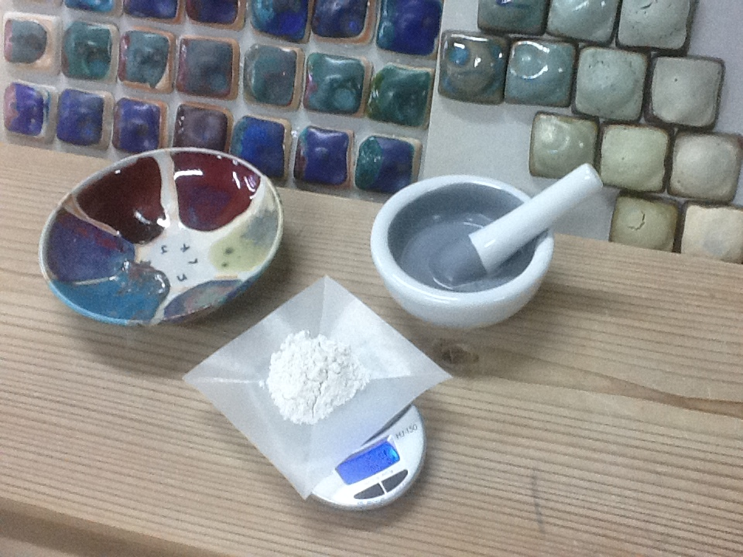
Coming soon
陶器の色と宇宙の色
陶芸家・釉薬研究科の潮桂子さんとのコラボワークショップ
10/26(土） 京都・東山の工房にて。
第三回宇宙落語会 11/30(土）
於 京都大学時計台
新作落語と松田卓也氏の講演

Slide 16
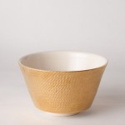
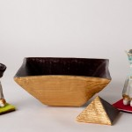
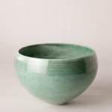
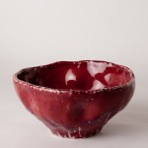
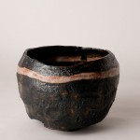
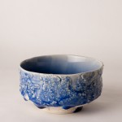
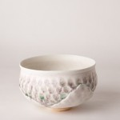
科学側主導でない科学イベント
宇宙十職：宇宙茶会をきっかけに、茶人の近藤氏が全国の陶芸家に呼びかけてできた宇宙の茶器シリーズ
日 水 金 地 火
木 土 天 海 冥
その後、科学者側ではなく、宇宙茶会、宇宙書会など、アート・伝統文化の人々が主導して科学者を呼ぶ企画が。

